Slide 1
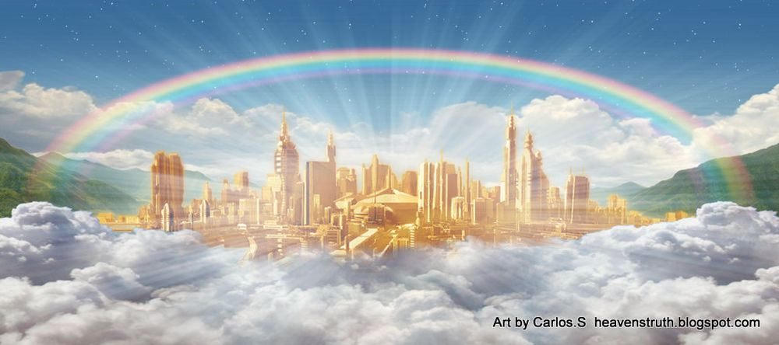

Slide 2
“As eninge regverdige mens uit die Christene uit hierdie wêreld geneem word, is hulle bly en dankbaar voor God , en hule begelei sy liggaam met liedere en danksegging asof hy oppad was na 'n plek hier naby.”
Aristides:

Slide 4
“As humand beings, we have a terminal desease called mortality. The current deaht rate is 100%”
Randy Alcorn:

Slide 5
Ps. 39:5-6
“Maak tog aan my bekend wanneer my einde sal wees, Here, en hoeveel dae daar vir my oor is, sodat ek sal weet wanneer my lewe verby is. Kyk, U het bepaal dat my dae min sal wees, in u oë is my lewensduur byna niks. Ag, alle mense is maar verganklik”

Slide 7
“Resolved to endeavor to obtain for myself as much happiness, in the other world, as I possibly can”
Jonathan Edwards

Slide 9
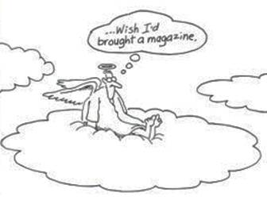

Slide 10
“To come to Thee is to come home from exile, to come to land out of the raging storm, to come to rest after long labour, to come to the goal of my desires and the summit of my wishes”
Charles Spurgeon

Slide 12
Joh. 8:44
“En hy staan nie aan die kant van die waarheid nie, omdat daar geen waarheid in hom is nie. Wanneer hy leuentaal praat, is dit volgens sy aard, want hy is 'n leuenaar en die vader van die leuen”.

Slide 13
Open. 13:6
“Hy het teen God begin laster, hy het God se Naam en sy woonplek en dié wat in die hemel bly, belaster.”

